Slide 1
Условные алгоритмы

Slide 2
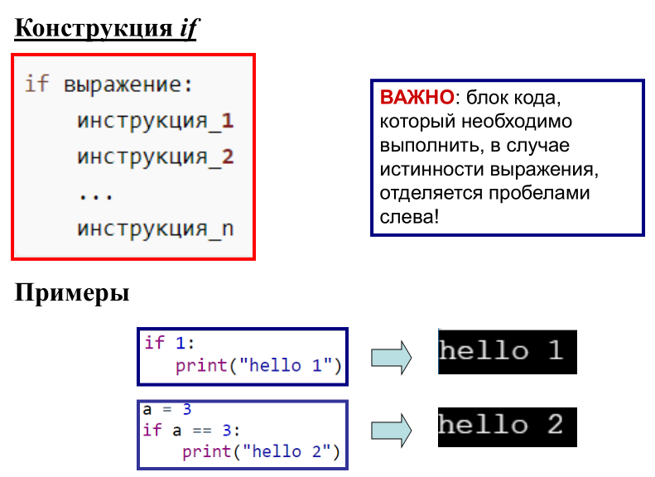
Управляющие конструкции

Slide 3
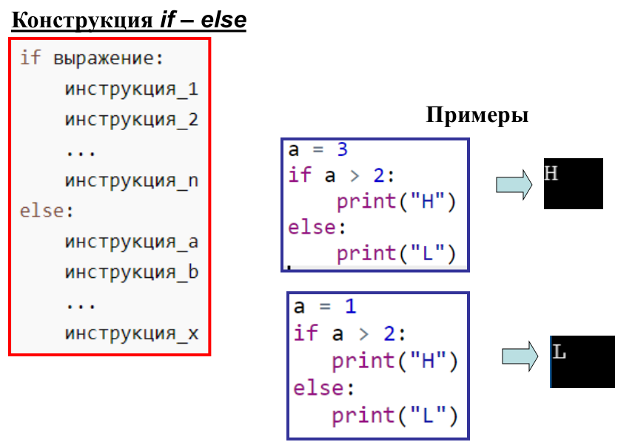
Управляющие конструкции

Slide 4
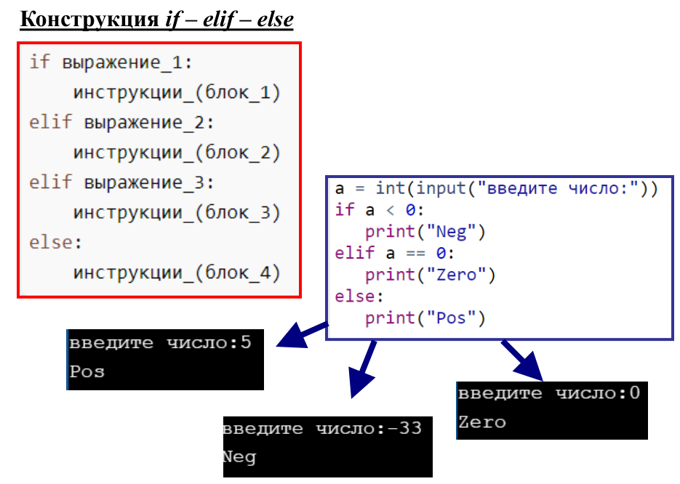
Управляющие конструкции

Slide 5
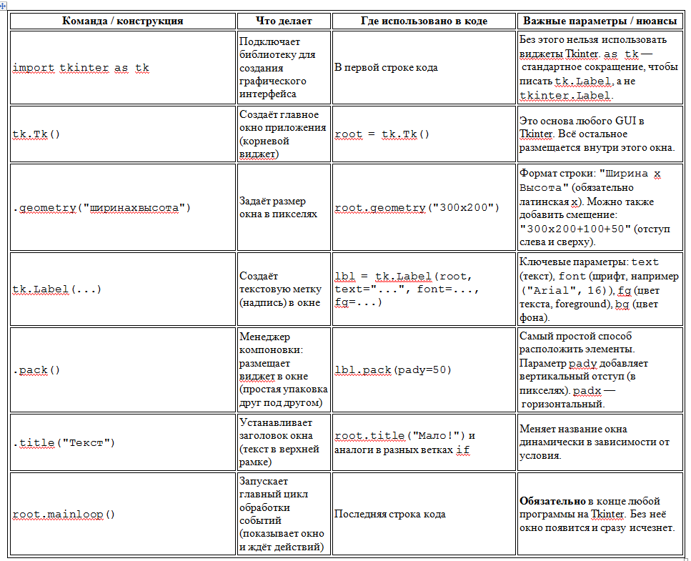
Графические возможности Python

